Slide 1
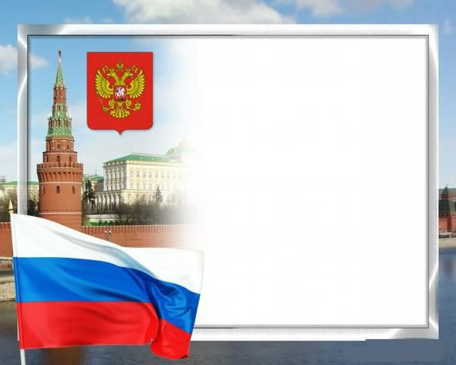
ГРАЖДАНСКО – ПАТРИОТИЧЕСКОЕ
ВОСПИТАНИЕ ДОШКОЛЬНИКОВ В РАМКАХ РЕАЛИЗАЦИИ МУЗЕЙНОЙ ПЕДАГОГИКИ
МБДОУ детский сад №22

Slide 2


Slide 3
Содержание деятельности по направлению:
1.Реализация проекта «Я и Родина моя» 2.Совершенствование предметно-развивающей среды ДОУ, способствующей формированию нравственно-патриотических чувств воспитанников. 3.Открытие мини-музея «Я и Родина моя»

Slide 4
Осуществление комплексного подхода к воспитанию в духе патриотизма, приобщение дошкольников к истории и культуре родного края, местным достопримечательностям, воспитание любви и привязанности к Родине.
ЦЕЛЬ

Slide 5
ЗАДАЧИ
-Воспитание у ребенка любви и привязанности к своей семье, дому, детскому саду, улице, родной деревне, стране.
- Формирование бережного отношения к родной природе и всему живому.
- Сформировать элементы гражданственности и патриотизма у дошкольников путём расширения представлений и знаний о родной земле, стране, об истории родного края, его достопримечательностях.
- Развитие интереса к русским традициям, обычаям и промыслам.

Slide 6
ПРОБЛЕМА
Родители и дети имеют недостаточно знаний о своём крае, не уделяют внимание данной проблеме, считая ее неважной. Но не имея достаточного количества знаний, трудно сформировать уважительное отношение к Родине.

Slide 7
Этапы реализации проекта
Практический
Подготовительный
Заключительный
- Повторное анкетирование родителей.
- Открытие мини – музея «Я и Родина моя».
- Разработка и утверждение проекта по гражданско-патриотическому воспитанию.
- Подготовка условий создания системы патриотического воспитания.
- Анкетирование родителей.
-Реализация проекта «Я и Родина моя». Совершенствование предметно – развивающей среды ДОУ, способствующей формированию нравственно – патриотических чувств воспитанников.

Slide 8
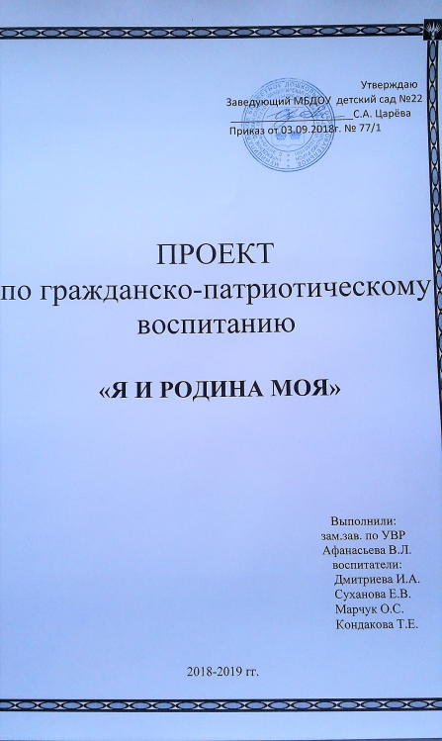
ПОДГОТОВИТЕЛЬНЫЙ ЭТАП

Slide 9
практический ЭТАП
Система и последовательность работы
«Я и моя семья»
«Мой детский сад»
«Край родной – частица Родины большой»
«Я - россиянин»
Семья, семейные традиции, родословная
Моя группа, мои друзья. Профессии и труд людей работающих в детском саду
Улицы посёлка, достопримеча-тельности, природа и животные родного края, профессии родителей
Символика (флаг. герб, гимн), национальные символы, история, культура, обычаи, праздники

Slide 10
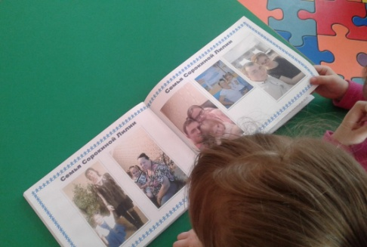
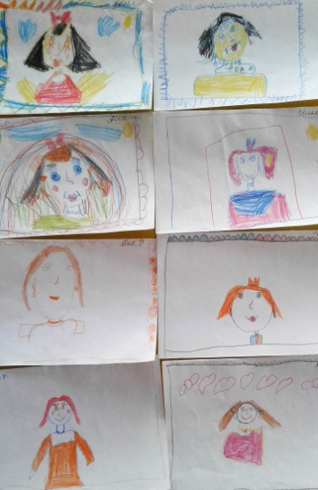
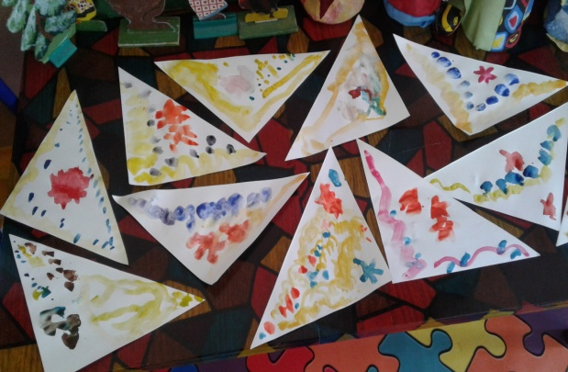
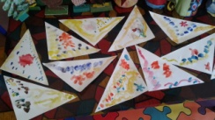
Я и моя семья
Продукты проектной деятельности с детьми
Беседы:
«Моя семья»,
«Я и моё имя»,
«Моя родня»,
«Что значит любить родителей?»,
«Профессии моих родителей»
Рассказы детей о членах своей семьи.
Сюжетно-ролевая игра «Семья».
Дидактические игры: «Кому что нужно для работы», «Угадай профессию», «Кем быть?»
Художественное творчество (рисование) «Милой мамочки портрет», «Моя семья», «Платочки для мамы».

Slide 11
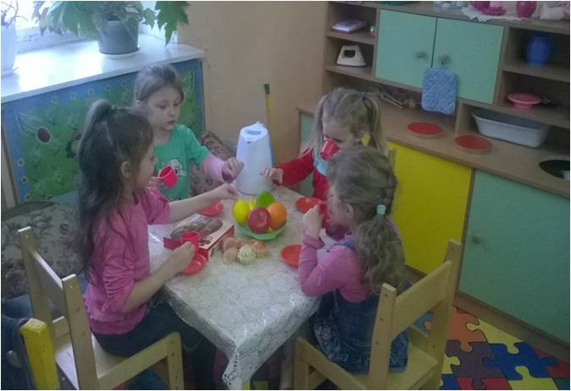
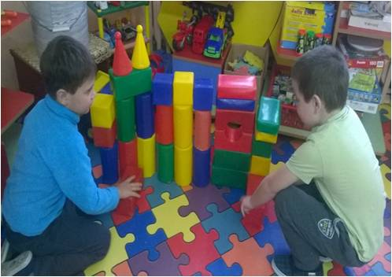
Я и моя семья
Продукты проектной деятельности с детьми
Сюжетно - ролевая игра
«Моя Семья»
Конструирование
«Дом для моей семьи»

Slide 12
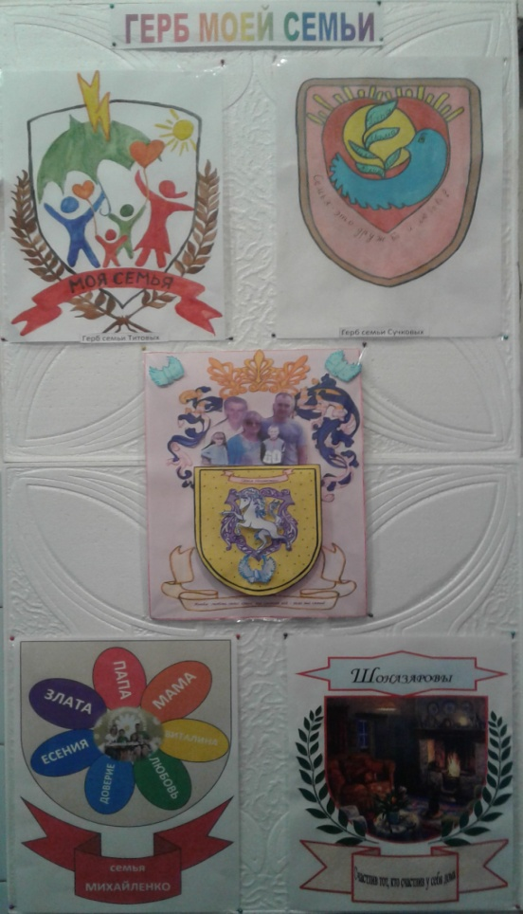
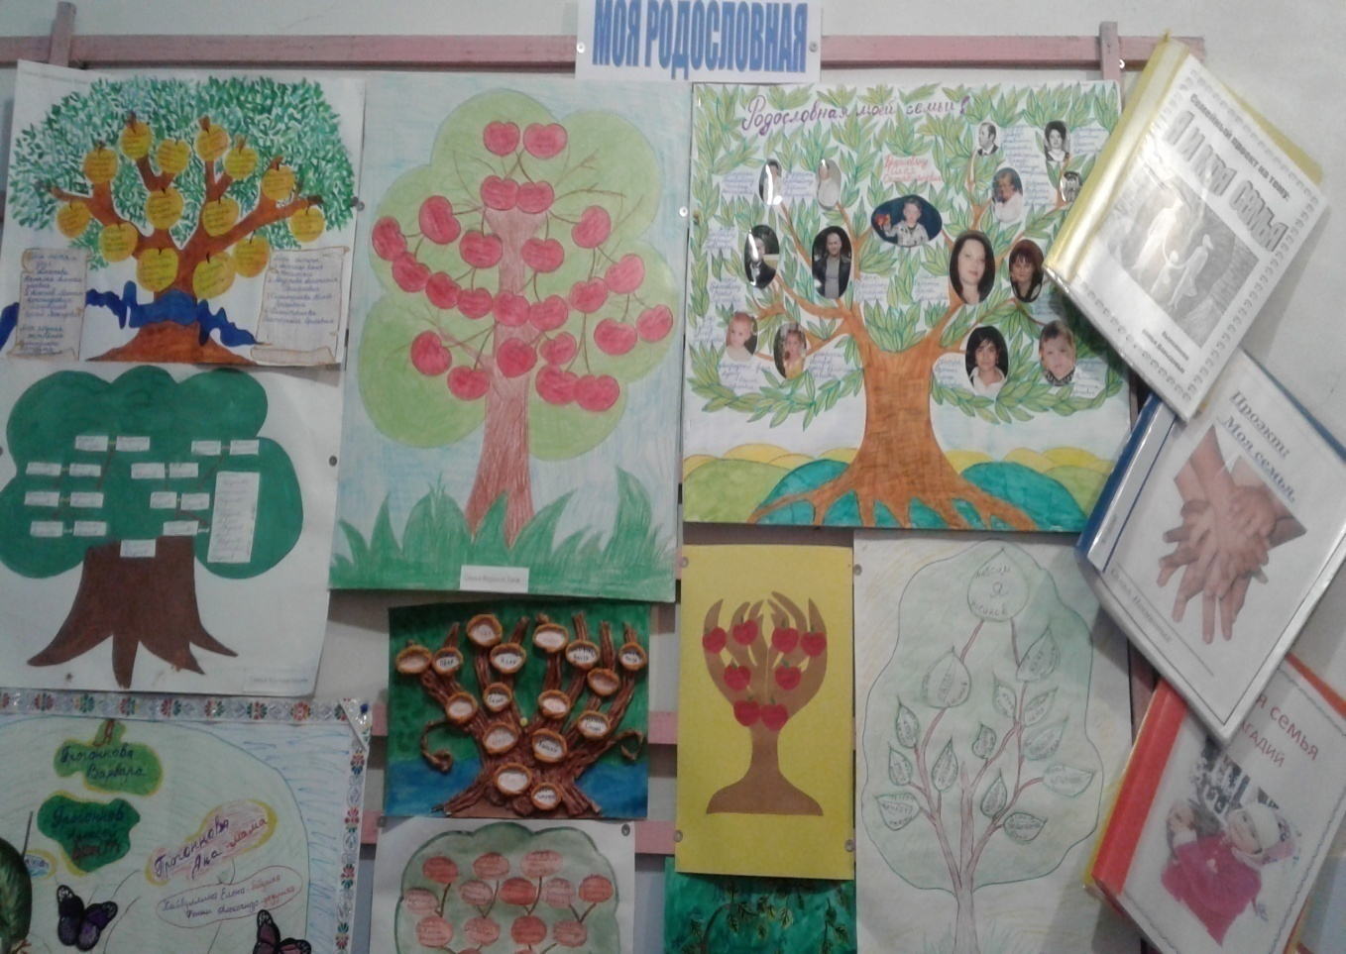
Я и моя семья
Продукты проектной деятельности с родителями и детьми
Акция «Герб и родословная моей семьи»

Slide 13
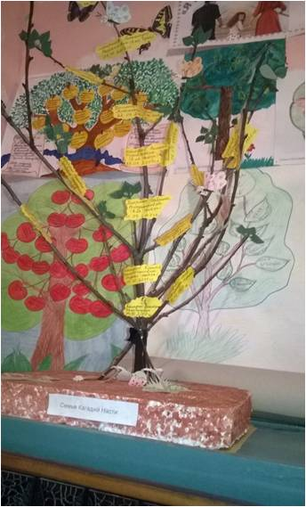
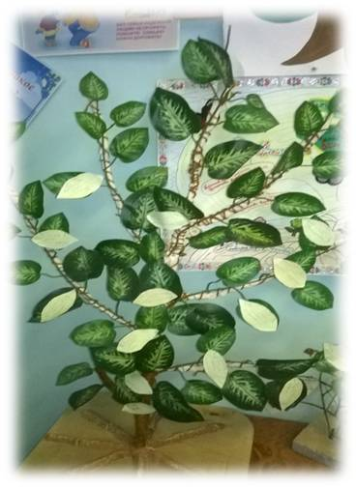
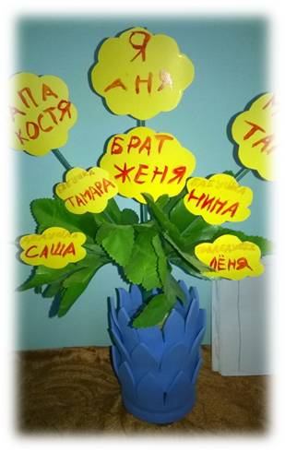
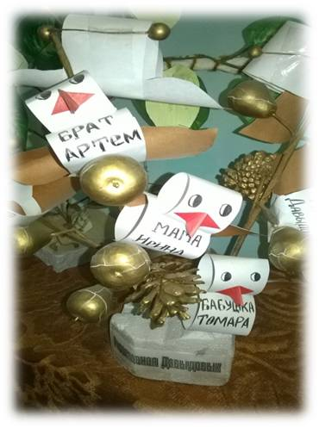
Я и моя семья
Продукты проектной деятельности с родителями и детьми
Акция «Герб и родословная моей семьи»

Slide 14

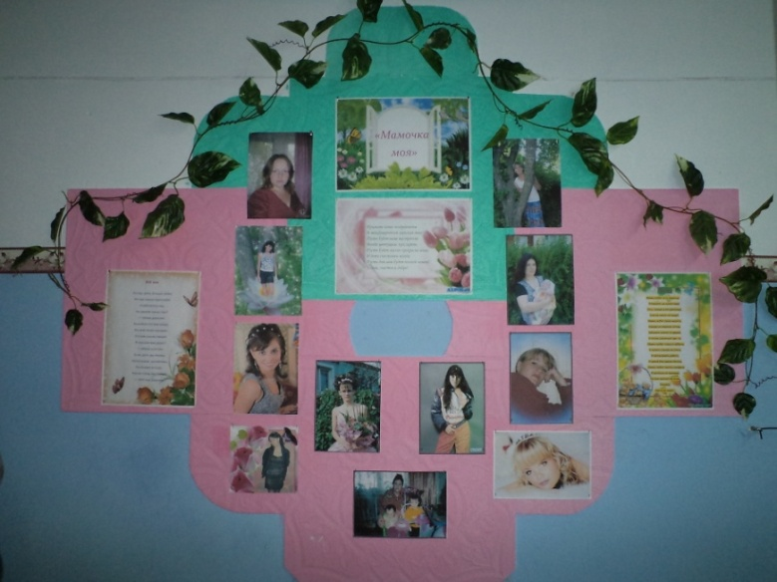
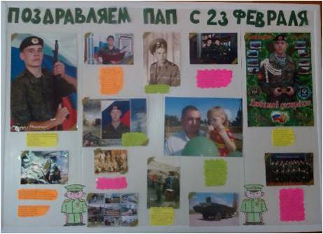
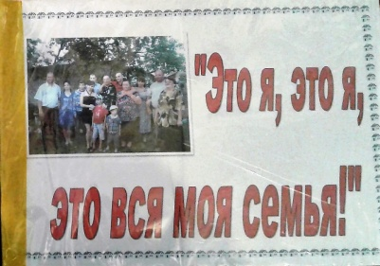
Я и моя семья
Продукты проектной деятельности с участием родителей
Оформление фотостендов и фотоальбомов

Slide 15
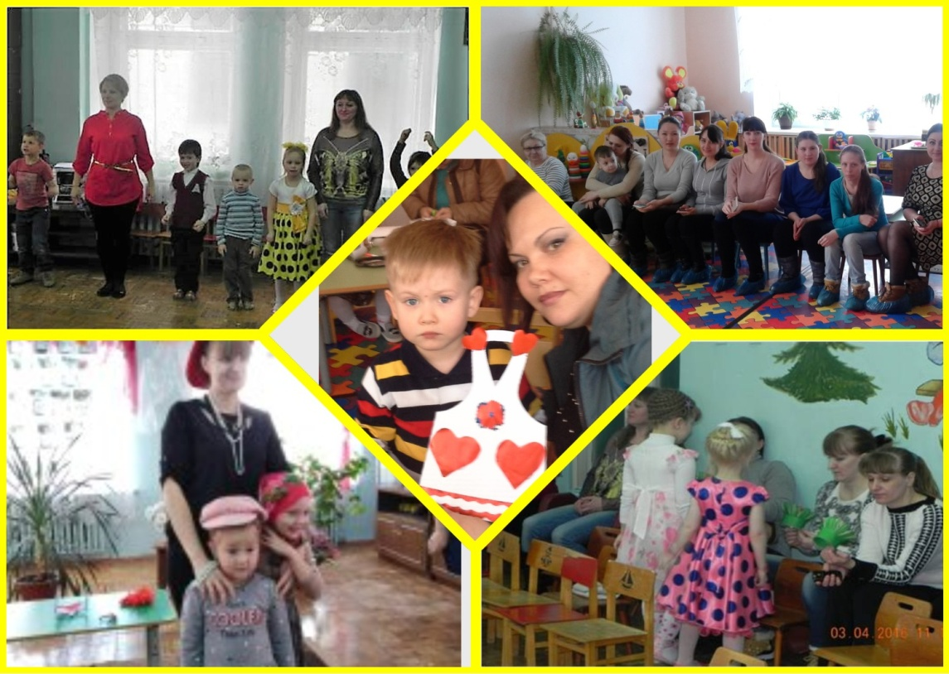
Я и моя семья
Продукты проектной деятельности с участием родителей
Организованы и проведены праздники :
- День матери
- «Любимым мамам посвящается»
- «Папа -защитник Отечества»
- «День пожилого человека»

Slide 16
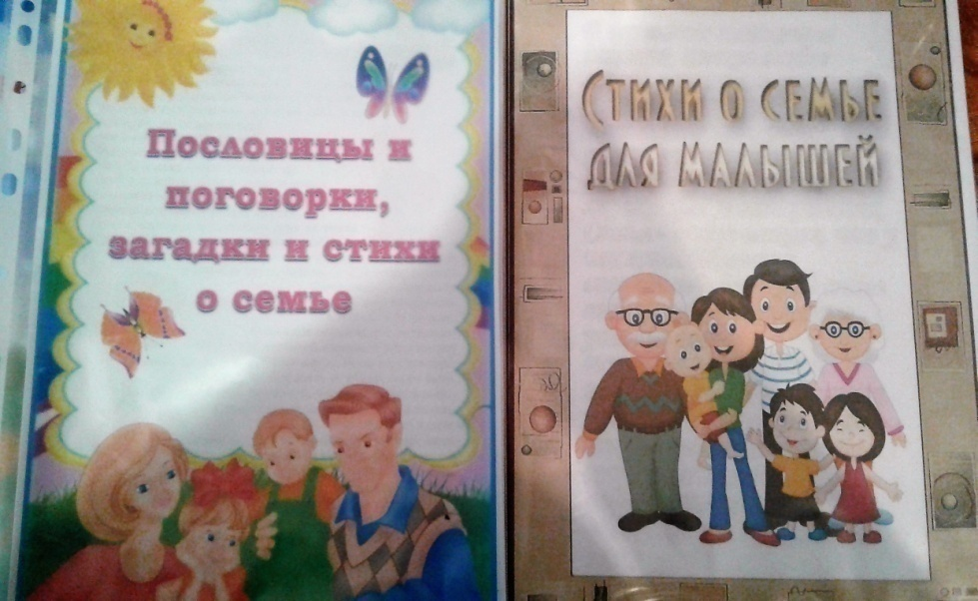
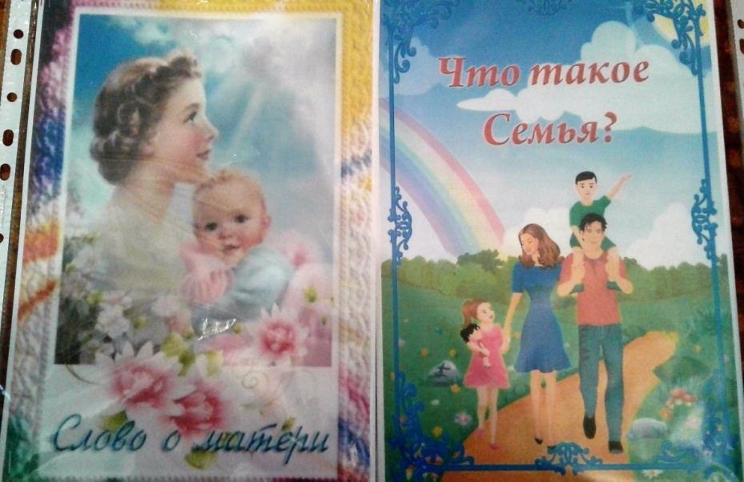
Я и моя семья
Продукты проектной деятельности
Создание альбомов со стихами, пословицами, загадками о семье

Slide 17
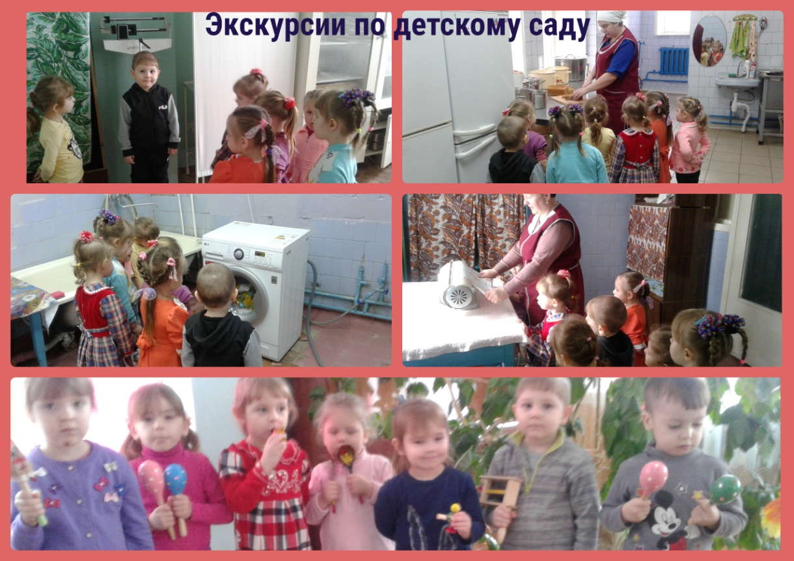
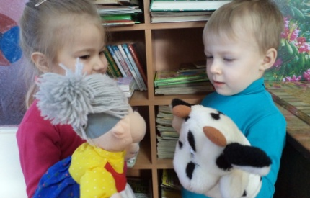
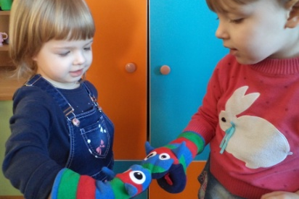
Мой детский сад
Продукты проектной деятельности с детьми
Экскурсии по детскому саду и знакомство с трудом сотрудников.
Беседы «Моя группа», «Мои друзья», « Что мы делаем в детском саду», «Береги игрушки», « Кто работает в детском саду»
Игра с куклами би-ба-бо «Как тебя зовут?»
Сюжетно-ролевая игра «Детский сад»

Slide 18


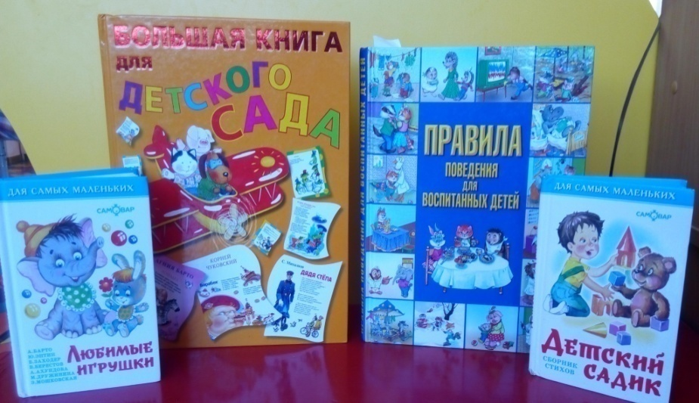
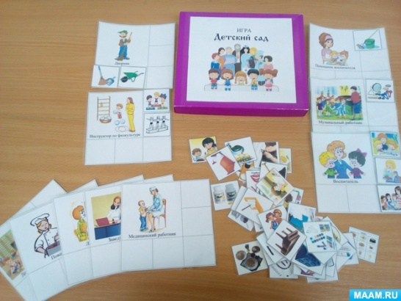
Мой детский сад
Продукты проектной деятельности
художественная литература, настольные игры и дидактический материал: «Расскажи про детский сад», «Вот какой наш детский сад», Лото «Детский сад»

Slide 19
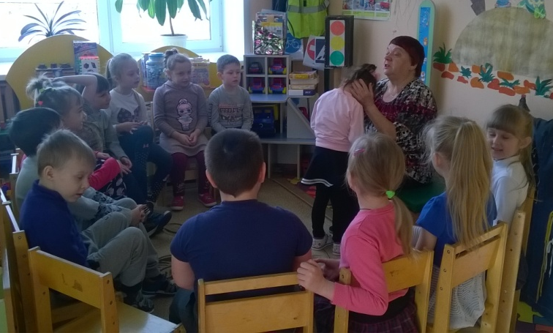
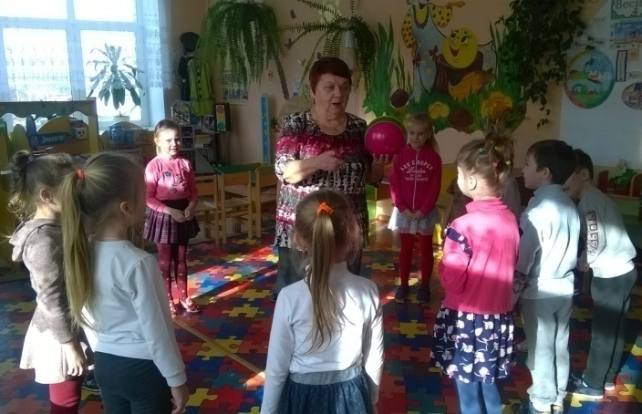
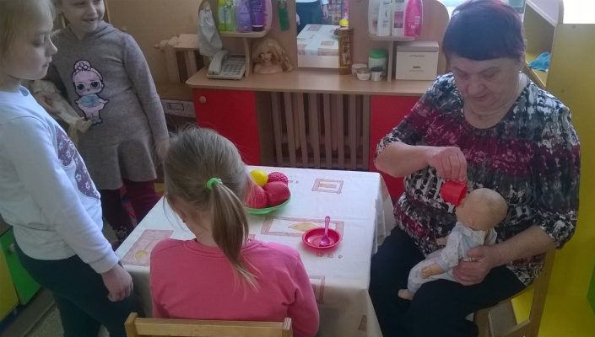
Мой детский сад
Продукты проектной деятельности с детьми
Мастер – класс от воспитателя – ветерана Сомовой В.Г.
«Моя профессия – воспитатель»

Slide 20
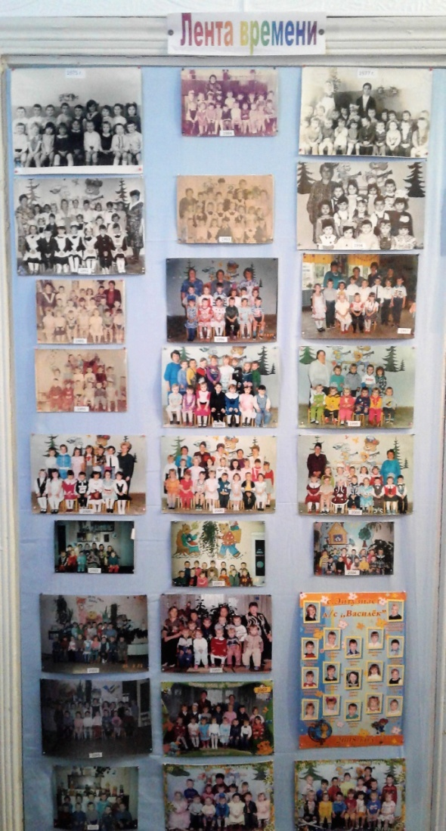
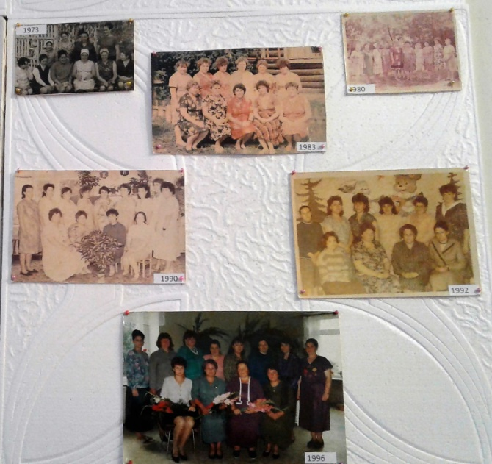
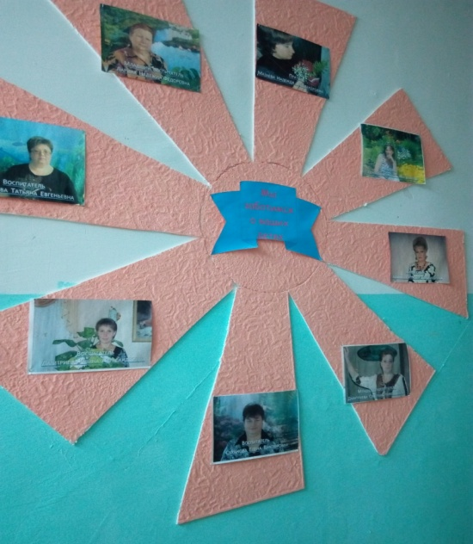
Мой детский сад
Продукты проектной деятельности
оформление фотостендов «Лента времени»,
«История в лицах», «Мы заботимся о ваших детях».

Slide 21
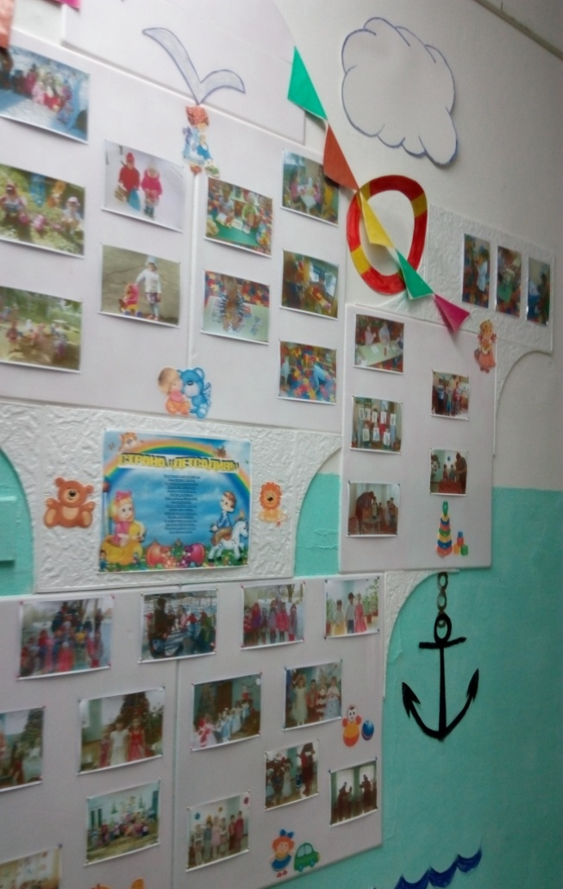
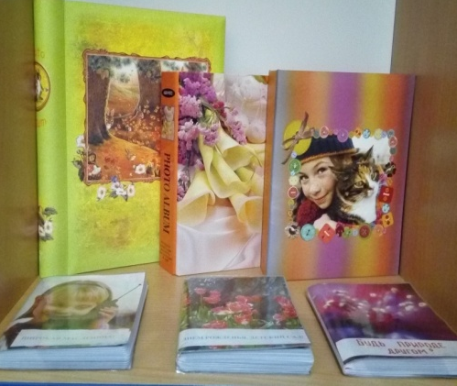
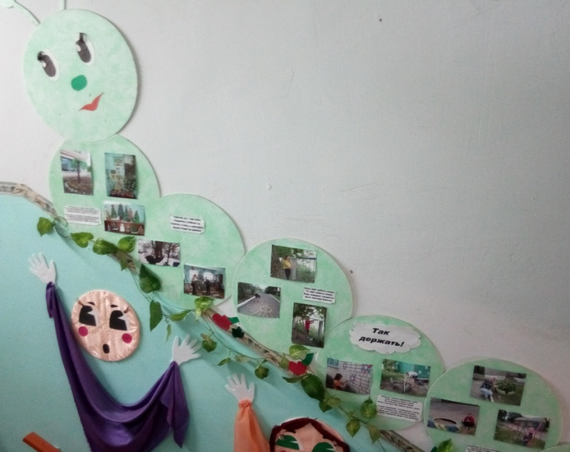
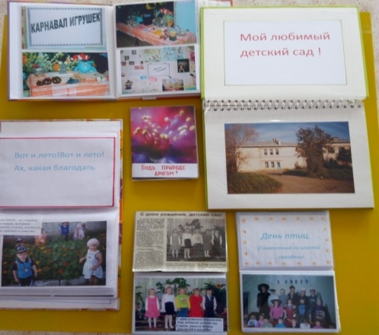
Мой детский сад
Продукты проектной деятельности
Оформление фотоальбомов, фотостендов «Страна детсадия», «Так держать»

Slide 22
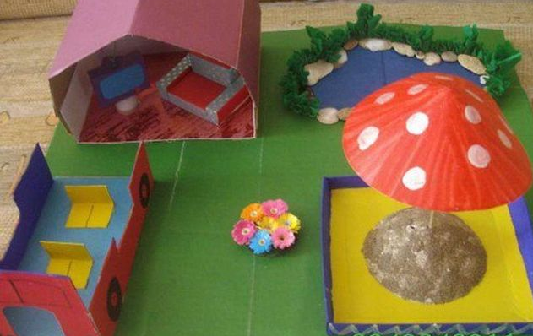
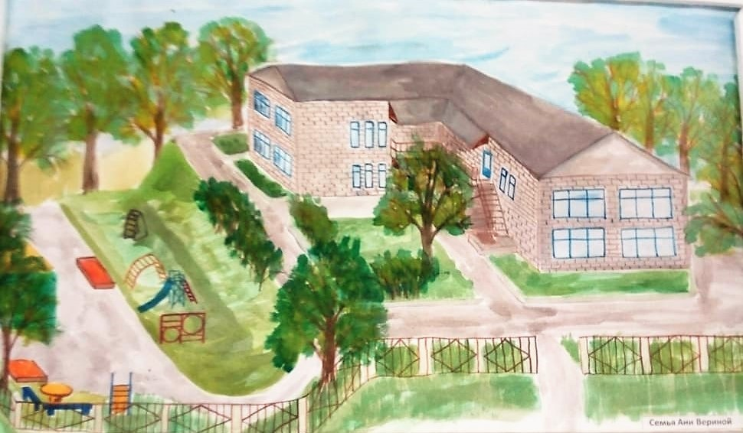
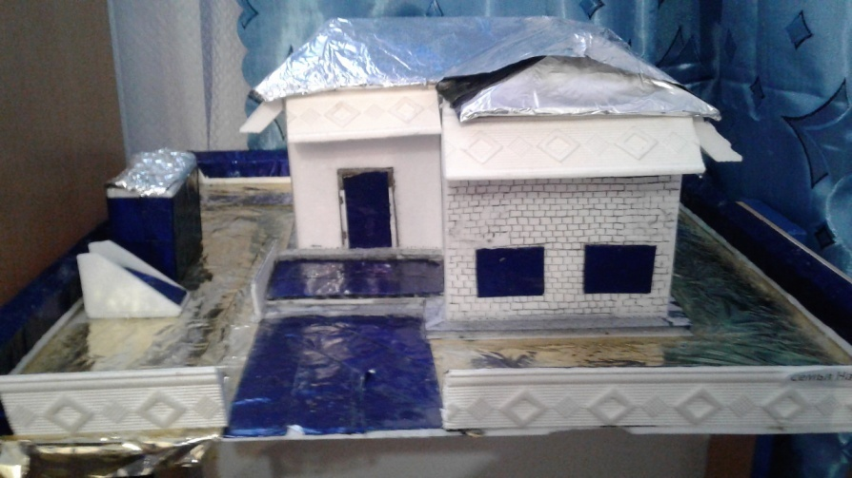
Мой детский сад
Продукты проектной деятельности с участием родителей
Творческие работы родителей «Наш детский сад»

Slide 23
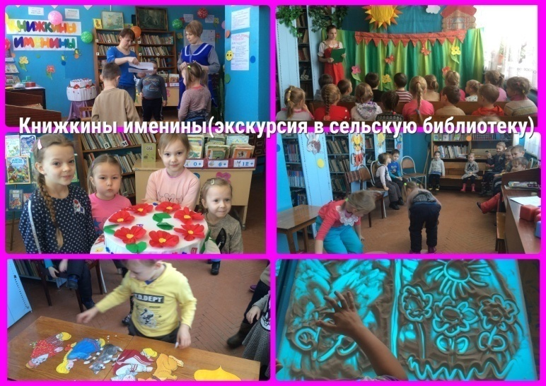
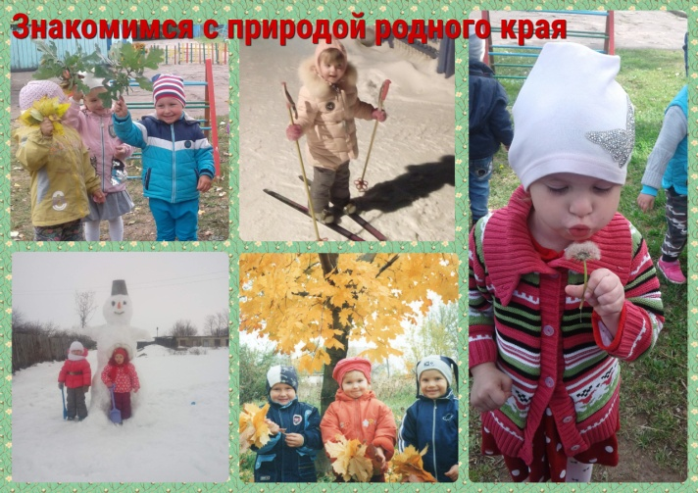
Край родной – частица родины большой
Продукты проектной деятельности с детьми
беседы
«С чего начинается родина»,
«Село, в котором я живу»,
« Мой дом, улица, адрес».
рассматривание фотоальбомов: «Достопримечательности нашего села»,
«История моего края», «Улицы моего села».
«Дом, в котором я живу»
экскурсия по улицам, прилегающих к детскому саду.
рисование, конструирование «Моя улица».

Slide 24
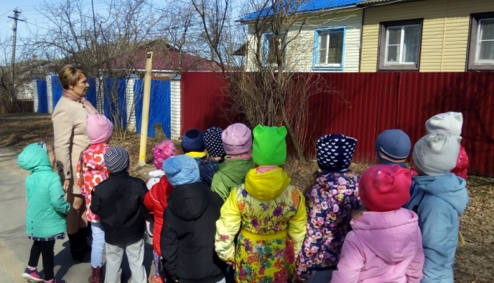
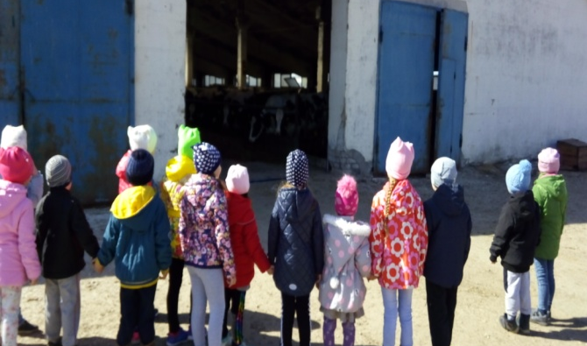
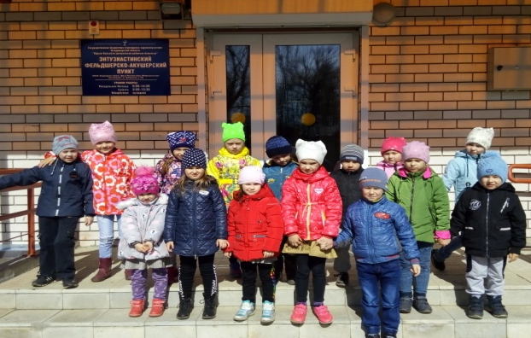
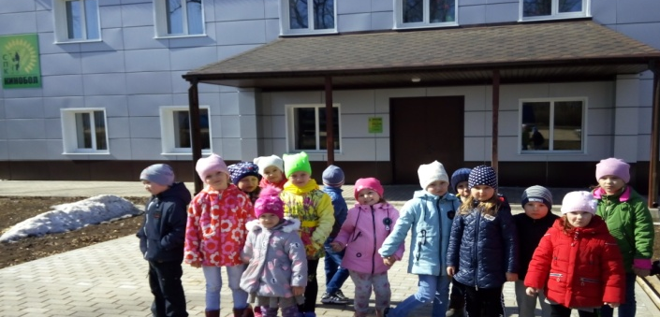
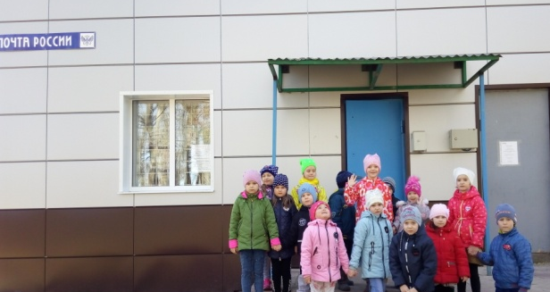
Край родной – частица родины большой
Продукты проектной деятельности с детьми
Цикл экскурсий по родному селу
«Улицы нашего села»
«Фермы СПК «Кинобол»
ФАП
«Администрация СПК «Кинобол»
Отделение «Почта России»

Slide 25
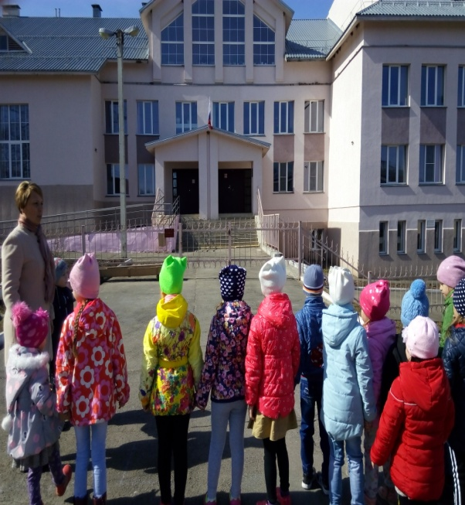
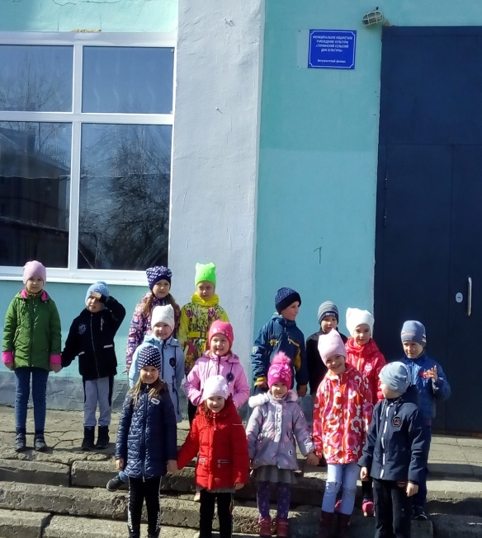
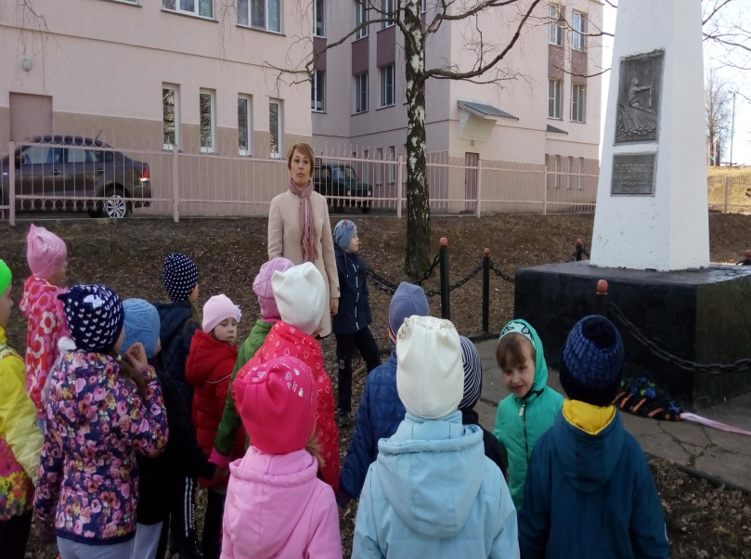
Край родной – частица родины большой
Продукты проектной деятельности с детьми
Цикл экскурсий по родному селу
ФАП
«К школе»
«К обелиску»
«К дому культуры»

Slide 26

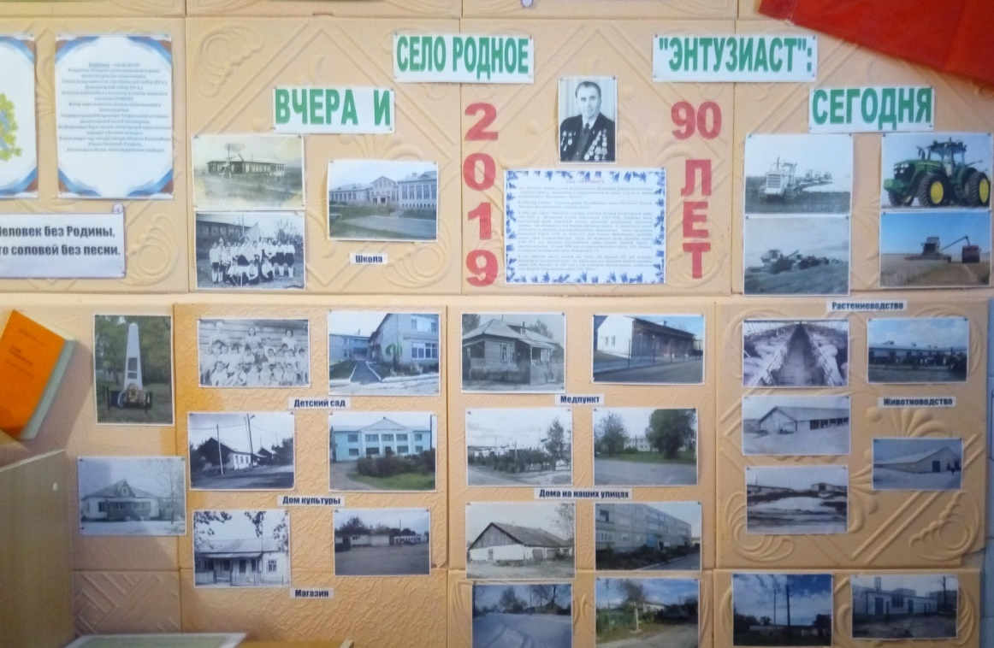
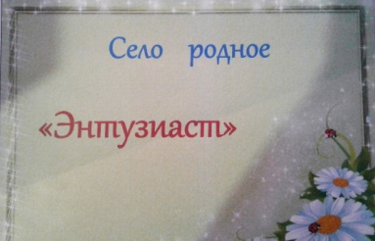

Край родной – частица родины большой
Продукты проектной деятельности
Гимн села. Оформление фотоальбомов «Дом, в котором я живу», «Улицы моего села»,
фотостенда «Село родное «Энтузиаст» вчера и сегодня»

Slide 27




Край родной – частица родины большой
Продукты проектной деятельности с участием родителей
Акция «Предметы старины далёкой»

Slide 28



Край родной – частица родины большой
Продукты проектной деятельности
Символика Владимирской области,
г.Юрьев-Польский
Книги, альбомы о Юрьев – Польском,
достопримечательностях,
памятниках

Slide 29


Я - россиянин
Продукты проектной деятельности с детьми
беседы «Наша Родина-Россия»,
«Москва-столица России»,
«Государственный флаг РФ. Государственный гимн России. Государственный герб России»
дидактическая игра « Узнай наш герб», игра – путешествие «Москва – столица России».
просмотр презентации «Славится Россия чудо – мастерами».
рассматривание предметов народно-прикладного искусства.
игры с матрешками.
слушание русских народных мелодий.
нод «В гости к самовару», «В гости к нам пришли матрёшки»

Slide 30


Я - россиянин
Продукты проектной деятельности с детьми
«Широкая Масленица»

Slide 31






Я - россиянин
Продукты проектной деятельности
Настольные дидактические игры

Slide 32



Я - россиянин
Продукты проектной деятельности
Создание альбомов и раскрасок о народных играх, символах, традициях, промыслах

Slide 33


Я - россиянин
Продукты проектной деятельности с детьми
Выставка альбомов и дидактических пособий «Город Мастеров» (художественная роспись)
Выставка деревянной посуды и предметов быта.

Slide 34


Я - россиянин
Продукты проектной деятельности
Оформление стенда «государственная символика» и использование кукол в традиционных национальных русских костюмах в образовательной деятельности

Slide 35
ЗАКЛЮЧИТЕЛЬНЫЙ ЭТАП

Slide 36

Мини-музей «Я и Родина моя»

Slide 37




Экспозици мини-музея

